Slide 1
PERSPEKTIVA U RENESANSI

Slide 2
Perspektiva je gledište, način gledanja, način razmatranja i shvatanje. Isti pojam može da se tumači na više načina, zavisno od perspektive. Perspektiva u optici označava pojavu prividnog smanjenja likova i predmeta u odnosu na njihovoj udaljenosti od gledalaca.

Slide 3
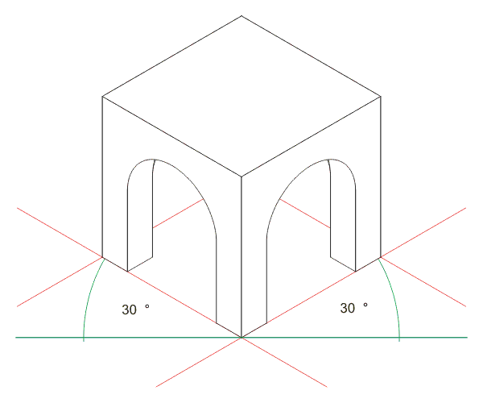
Izometrijsko predstavljanje

Slide 4
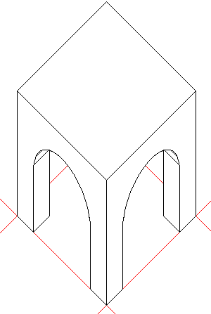
Kosa projekcija
„Vojna perspektiva“

Slide 5
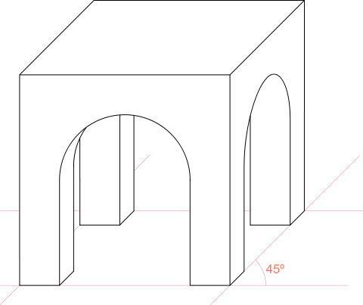
Kosa projekcija
„Kabinetska perspektiva“

Slide 6
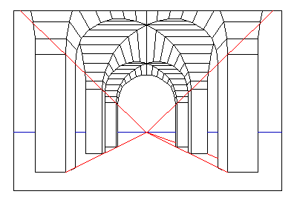
Centralna perspektiva sa jednim nedogledom

Slide 7
Vrste perspektiva:

Slide 8
Vertikalna perspektiva je način prikazivanja prostora po kojem se trodimenzionalni prostor prikazuje na dvodimenzionalnoj površini tako da se ono što je u stvarnosti drugo (iza prvog) slaže po visini, drugo iznad prvog, vertikalno, odnosno pod pravim uglom. Vertikalna perspektiva se pojavljuje u starom egipatskom slikarstvu, na asirskim reljefima ili grčkim vazama iz arhajskog perioda, u evropskom romaničkom slikarstvu. U prikazu pomoću vertikalne perspektive, lik koji je iznad drugog uvek je dalji u stvarnosti. Tako se egipatski reljefi čitaju odozdo nagore i to zdesna na levo, pa sleva nadesno (cik-cak) što je suprotno od načina na koji čitamo, recimo strip.

Slide 9
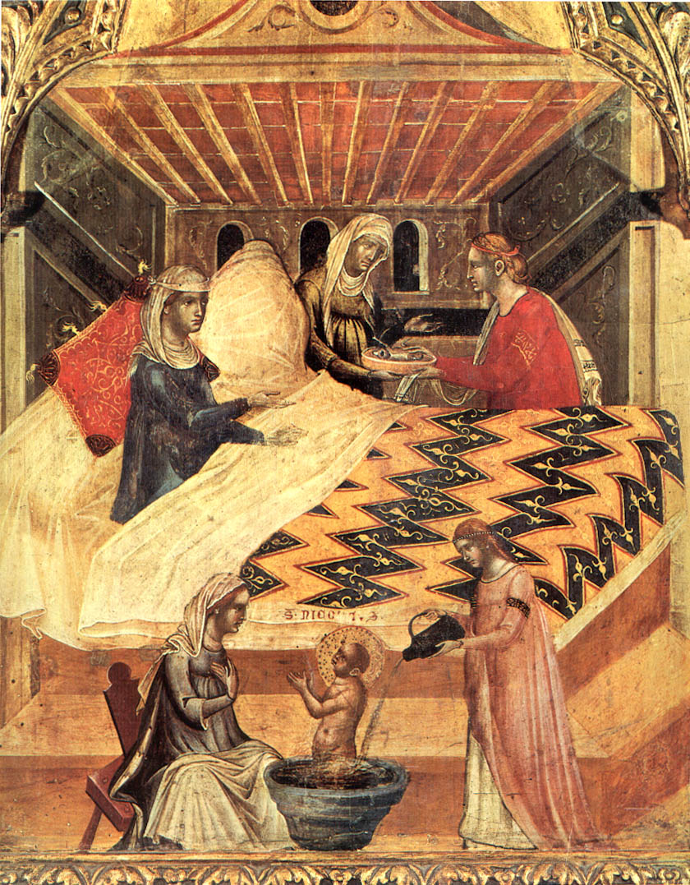
Obrnuta perspektiva je način prikazivanja volumena u kojemu se predmeti i likovi na slici ne smanjuju srazmerno sa udaljenošću, niti se uporedne crte približavaju – nego se, obratno, uporedne crte razmiču, a veličina predmeta, umesto da se smanjuje, povećava se prema dubini prostora. Ova perspektiva je svojstvena gotičkom slikarstvu 13. veka i 14. veka.

Slide 10
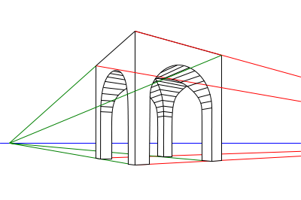
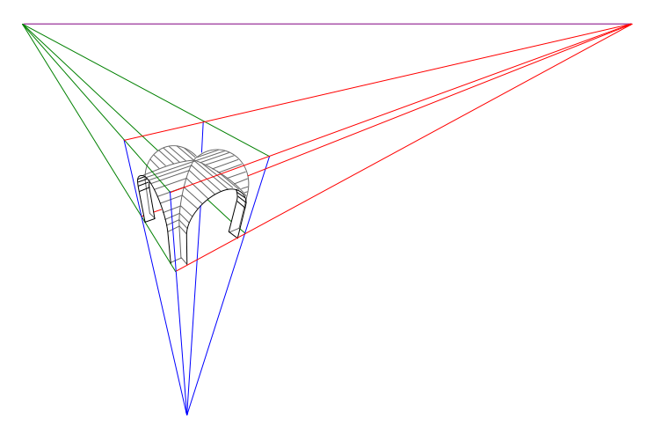
Linearna (geometrijska ili pravilna) perspektiva se zasniva na prirodnom zakonu da se udaljavanjem od posmatrača likovi srazmerno pravolinijski (linearno) smanjuju – i svi nestaju u jednoj istoj tački – nedogledu .

Slide 11
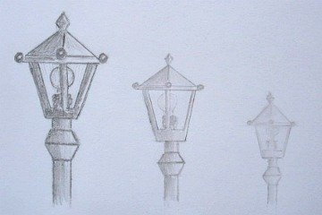
Atmosferska (vazdušna) perspektiva, kao i geometrijska, prirodna je pojava koja predstavlja promenu tonova i boja usled udaljavanja oblika od posmatrača. Što su predmeti dalji, oni su bleđi, mekši i gube se s daljinom u plavetnilu; a što su bliži, to su oštriji i jačih su lokalnih boja. Atmosferska perspektiva jedna je od temeljnih karakteristika baroknog slikarstva 17. i 18. veka, no smatra se da su počeli snažno razvijati slikari visoke renesanse – Leonardo da Vinči i Rafael.

Slide 12
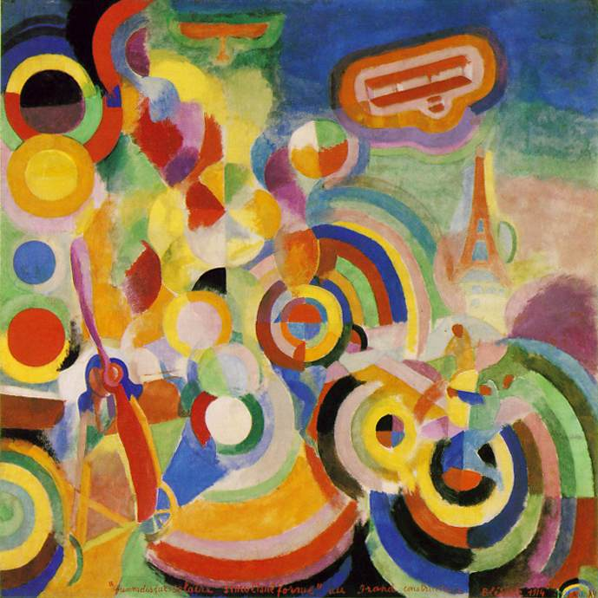
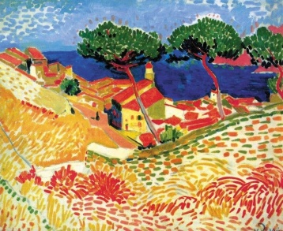
Koloristička perspektiva se zasniva na činjenici da nam se neke boje, u interakciji s drugim, čine prostorno „bližima“, a neke „udaljenijima“. To se temelji na vizuelnom iskustvu s atmosferskom perspektivom gde je plava boja uglavnom u daljini, budući da ima vrlo nisku frekvenciju i da plavi zraci putuju najdalje, dok tople boje gube na intenzitetu proporcionalno udaljenosti od posmatrača. Umetnici 20. veka, uzeli su to kao zakon prostornosti i prikazivali bliže oblike toplim bojama, a dalje hladnijim bojama.

Slide 13
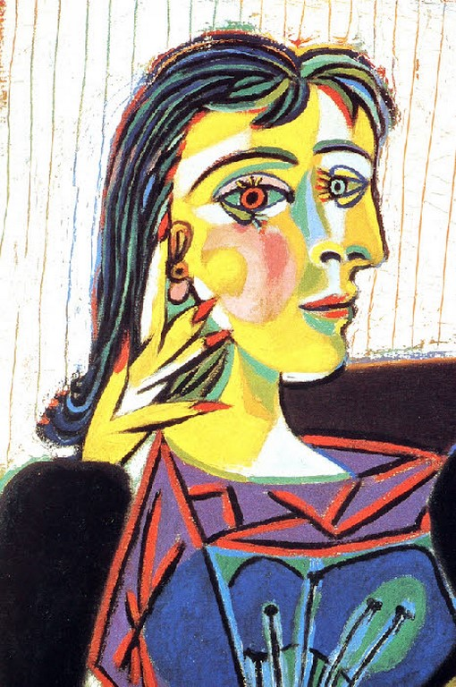
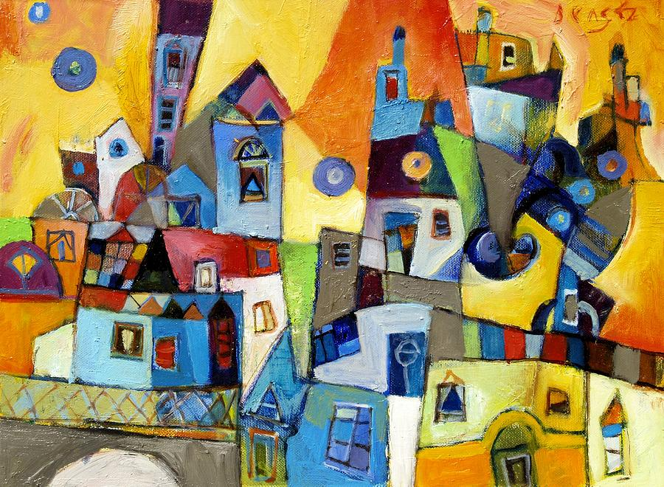
U modernoj i savremenoj umetnosti karakteristično je korišćenje više perspektiva – poliperspektiva

Slide 14
Kristina Miletić, Vanja Radivojević, Nikolina Ivković, Nikola Petrovski, Petar Majkić VII2

